Slide 1
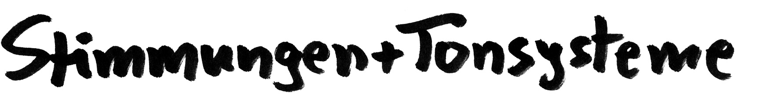
Xylophone, Lamellophone in Afrika
„An der Wiege der Stimmungen“ - Referat
Nachtrag zu Gamelan: HA Eberhard Schoener‘s „Bali Symphony“
Die Xylophone des Überseemuseums: Experimente
„Amadinda“ in Ostafrika: Stimmung, Tonsystem, Spieltechnik

Slide 2
Xylophone, Lamellophone in Afrika
„Nachtrag“
„An der Wiege der Stimmungen“ - Referat
Nachtrag zu Gamelan: HA Eberhard Schoener‘s „Bali Symphony“
Die Xylophone des Überseemuseums: Experimente
„Amadinda“ in Ostafrika: Stimmung, Tonsystem, Spieltechnik

Slide 3
Xylophone, Lamellophone in Afrika
„An der Wiege der Stimmungen“ - Referat
Nachtrag zu Gamelan: HA Eberhard Schoener‘s „Bali Symphony“
Die Xylophone des Überseemuseums: Experimente
„Amadinda“ in Ostafrika: Stimmung, Tonsystem, Spieltechnik
„Thema“

Slide 4
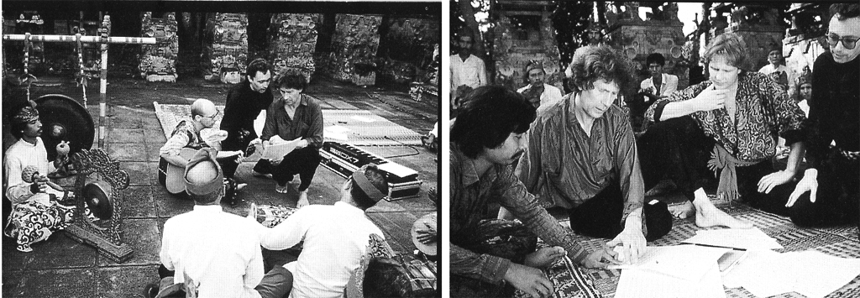

2.
Eberhard Schoener:
Trance Mission mit „Bali Symphony“
„Beyond where eyes can see“ : zuerst die Gamelan-Stimmung, dann dieselbe Melodie mit temperierten Instrumenten

Slide 5
2.
Bestimmung der Frequenzen für den Maqam-Player
(oder einer expliziten Pitchbend-Version in Cubase etc.)

Slide 6
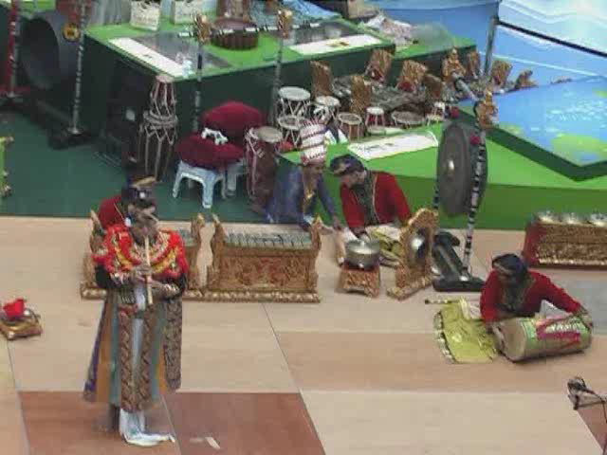
2.
Die Melodie der Schoener-CD hier in einer Flöten-Impro (Bremen 2006)
https://www.youtube.com/watch?v=6FFWszlI_uA

Slide 7
3.
Xylophone im Überseemuseum
Instrumente, die (angeblich) noch nie gespielt worden sind, wurden 2006 zum Leben erweckt…
Mbum (Kamerun 1914)
Bakossi (Kamerun 1914)
Baia (Kamerun 1936)
www.musik-for.uni-oldenburg.de/weltstimmung/10Afrika/xylophone.html

Slide 8
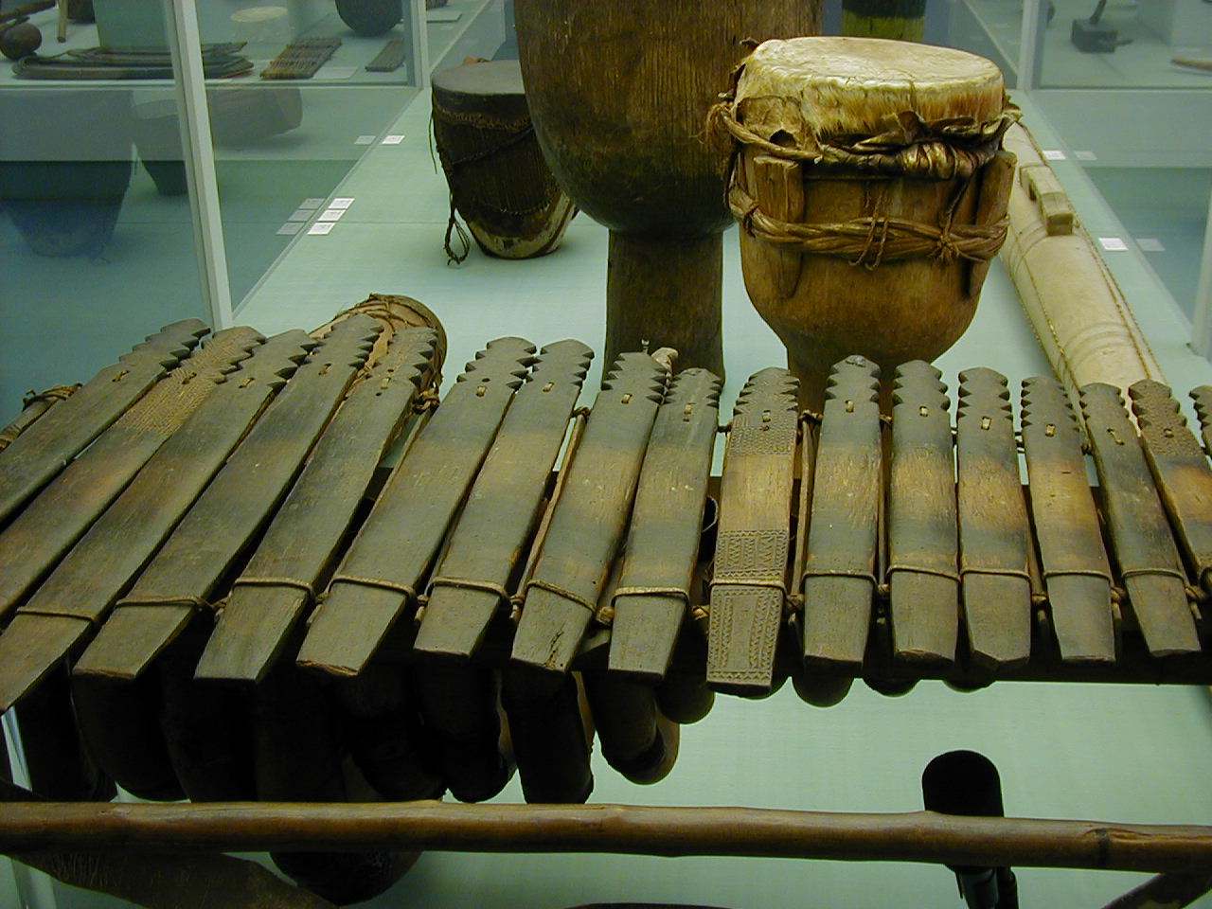

Mbum (Kamerun 1914)

Slide 9
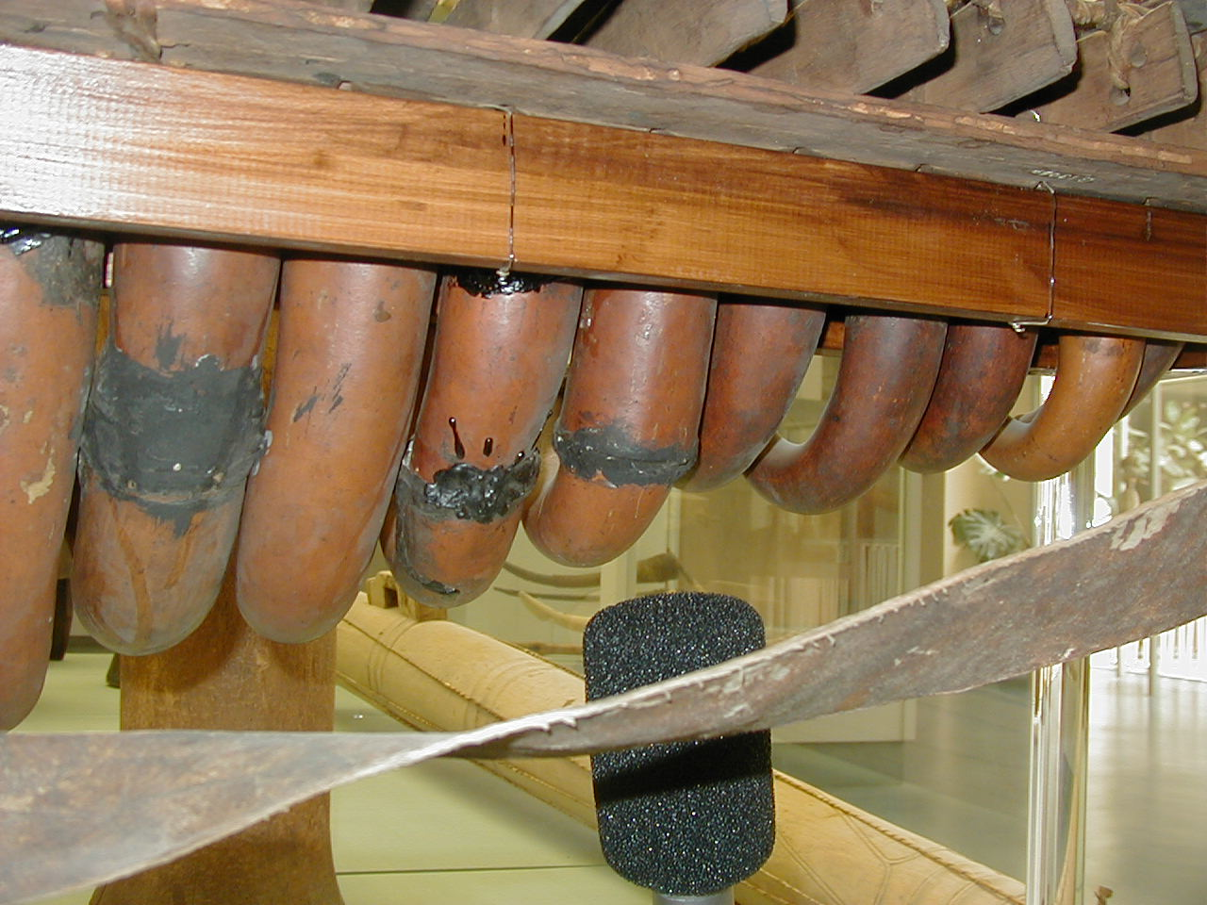

Slide 10
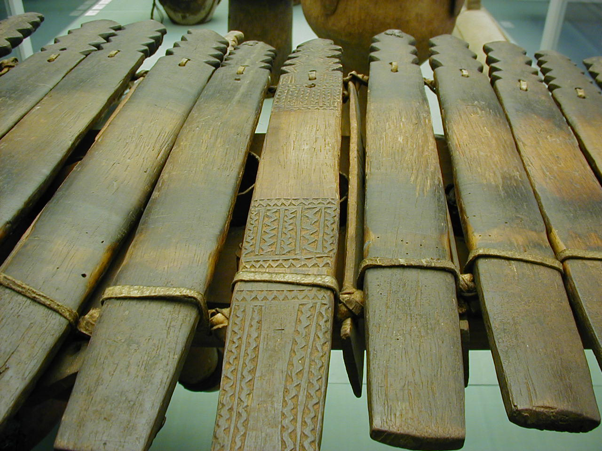

Slide 11
Bakossi (Kamerun 1914)

Slide 12
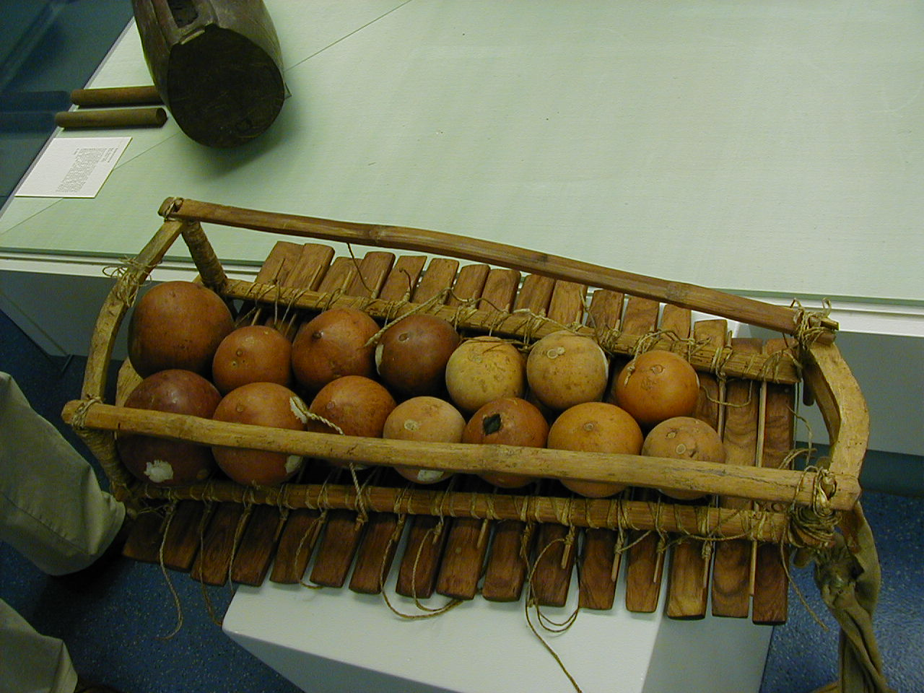

Slide 13
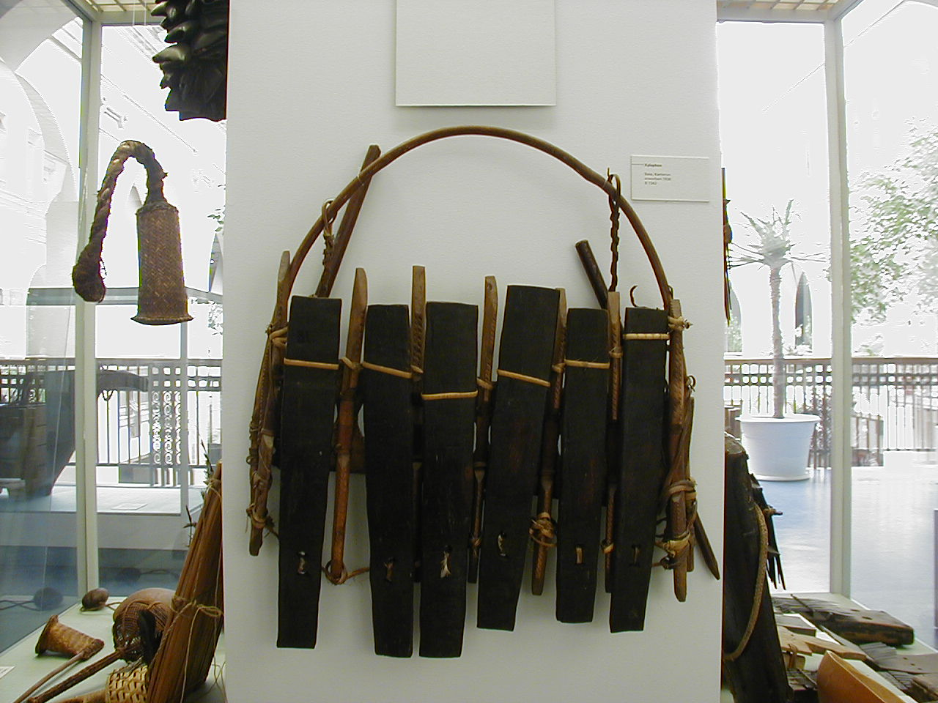
Baia (Kamerun 1936)

Slide 14
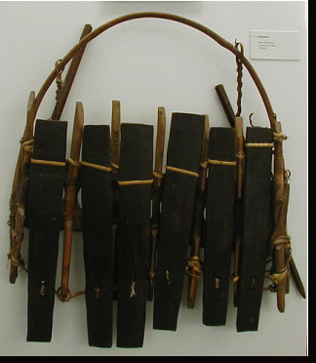
Michael Homke:
Techno goes Überseemuseum
(Xylophonklänge aus Kamerun 1914)

Slide 15
4.
Xylophone in Ostafrika: „Amadinda“
Die Bau- und Spielweise
Das Tonsystem
Die Musik

Slide 16
Video: Zusammenstellung aus drei Aufführungen
https://youtu.be/UYJTW5hg6pE

Slide 17
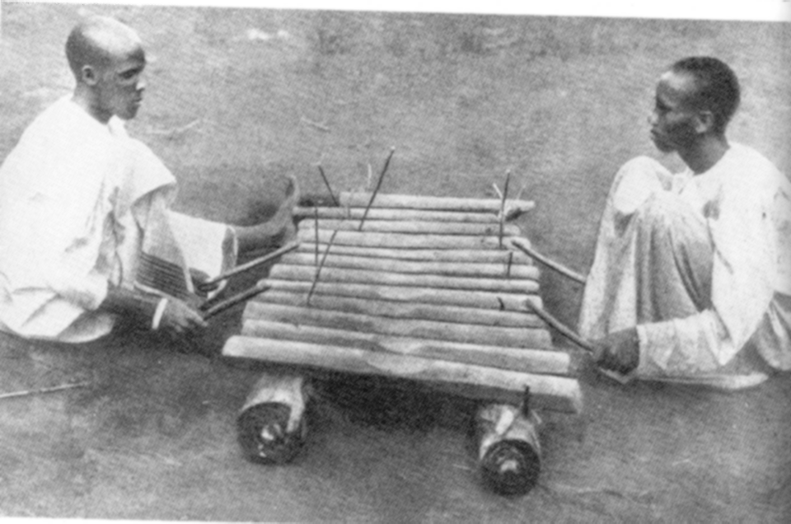
Uganda: zwei amadinda-Spieler

Slide 18
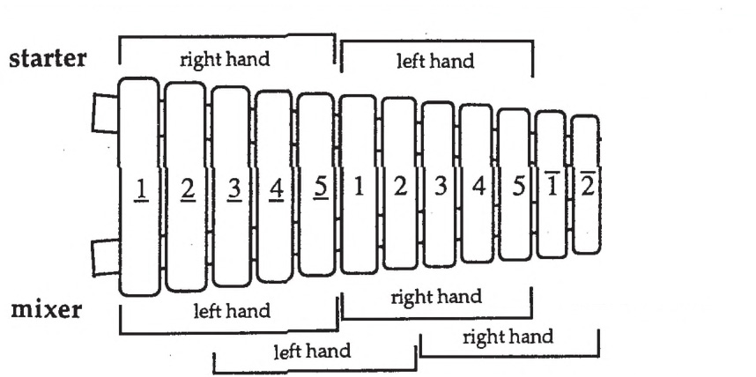
Aufschlüsselung dessen, was da gespielt wird:

Slide 19
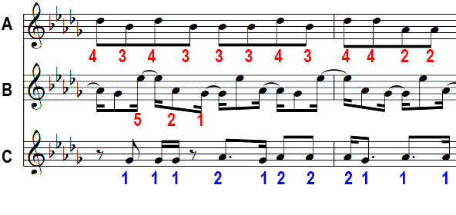
Aufschlüsselung dessen, was da gespielt wird:
Versatz: Spieler A und B spielen auf Lücke!
Hörbeispiel 1: Technik

Slide 20
Aufschlüsselung dessen, was da gespielt wird:
Variationsmöglichkeiten:
Spieler B setzt zu unterschiedlichen Zeitpunkten ein
Alle Spieler rücken um eine Taste weiter (soweit der Umfang reicht!)
Hörbeispiel 2: erst eine Passage, bei der nach 8 Takten Spieler B und ein Achtel später einsetzt. Dann eine Passage, bei der in der Mitte (nach 16 Takten) alle um eine Taste höher rücken. „Olutalo-Experimente.mp3“

Slide 21
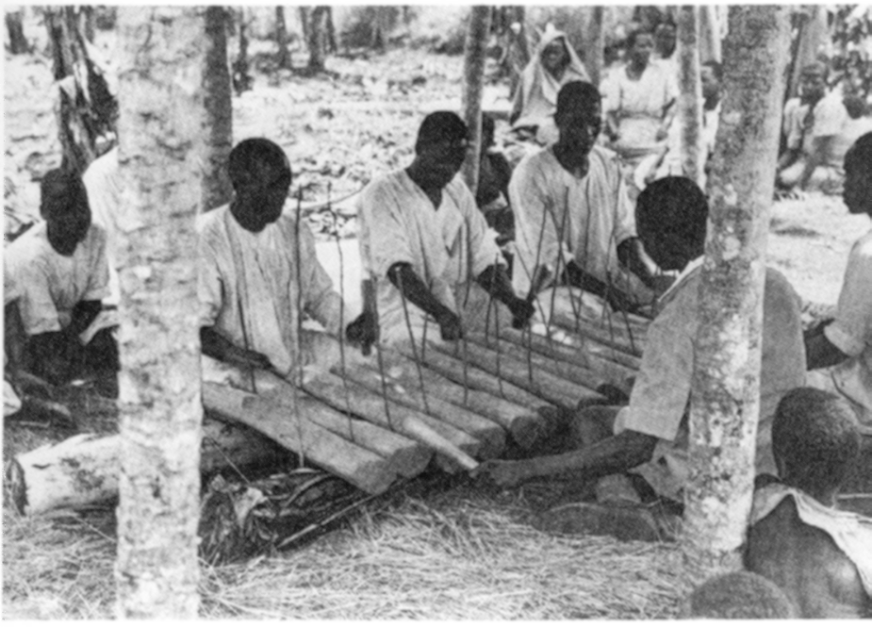
5 Spieler

Slide 22
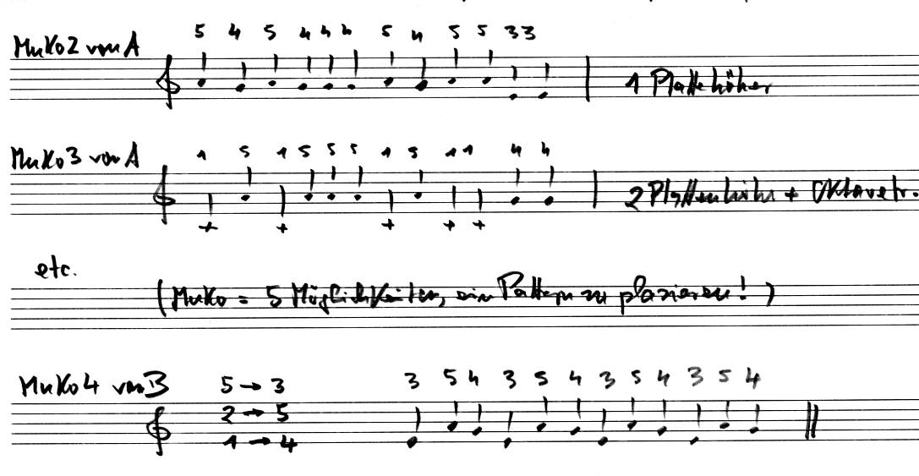
Aufschlüsselung dessen, was da gespielt wird:
Ergänzungspatterns bei 5 Spielern

Slide 23
Tonsystem und Stimmung
Instrument aus Uganda von Ulrich Wegner (Berlin)
Instrument aus dem Video von Okello Lawrence and Recho Band (2016)
Instrument vonAlbert Sempeke „Olutalo olw‘e Nsini“ (Demo 1967)

Slide 24
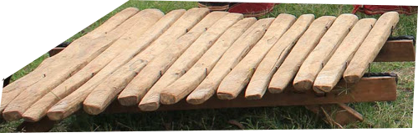
1. Amadinda Uganda/Berlin (Wegner)
Nr. | orig. | Intervall | temp. | Taste | Centabw. | äquid.
2h | 1129 |  | 1108,73 | c#³ | 31,36 | 1111,94
1h | 968 | 266,36 | 987,77 | h² | -35,00 | 972,95
5m | 847 | 231,17 | 830,61 | g#² | 33,83 | 842,00
4m | 733 | 250,26 | 739,99 | f#² | -16,43 | 742,06
3m | 646 | 218,73 | 659,26 | e² | -35,16 | 644,42
2m | 561 | 244,24 | 554,37 | c#² | 20,60 | 554,82
1m | 483 | 259,17 | 493,88 | h' | -38,58 | 482,45
5t | 420 | 241,96 | 415,30 | g#' | 19,46 | 420,42
4t | 366 | 238,25 | 369,99 | f#' | -18,79 | 367,58
3t | 320 | 232,53 | 311,13 | d#' | 48,68 | 321,64
2t | 280 | 231,17 | 277,18 | c#' | 17,51 | 276,84
1t | 241 | 259,67 | 246,94 | h | -42,16 | 241
Play „Skala-Wegner.mp3“

Slide 25
Amadinda Uganda/Berlin (Wegner)
Nr. | orig. | Intervall | temp. | Taste | Centabw. | äquid.
2h | 1129 |  | 1108,73 | c#³ | 31,36 | 1111,94
1h | 968 | 266,36 | 987,77 | h² | -35,00 | 972,95
5m | 847 | 231,17 | 830,61 | g#² | 33,83 | 842,00
4m | 733 | 250,26 | 739,99 | f#² | -16,43 | 742,06
3m | 646 | 218,73 | 659,26 | e² | -35,16 | 644,42
2m | 561 | 244,24 | 554,37 | c#² | 20,60 | 554,82
1m | 483 | 259,17 | 493,88 | h' | -38,58 | 482,45
5t | 420 | 241,96 | 415,30 | g#' | 19,46 | 420,42
4t | 366 | 238,25 | 369,99 | f#' | -18,79 | 367,58
3t | 320 | 232,53 | 311,13 | d#' | 48,68 | 321,64
2t | 280 | 231,17 | 277,18 | c#' | 17,51 | 276,84
1t | 241 | 259,67 | 246,94 | h | -42,16 | 241

Slide 26
1. Amadinda Uganda/Berlin (Wegner)
Nr. | orig. | Intervall | temp. | Taste | Centabw. | äquid.
2h | 1129 |  | 1108,73 | c#³ | 31,36 | 1111,94
1h | 968 | 266,36 | 987,77 | h² | -35,00 | 972,95
5m | 847 | 231,17 | 830,61 | g#² | 33,83 | 842,00
4m | 733 | 250,26 | 739,99 | f#² | -16,43 | 742,06
3m | 646 | 218,73 | 659,26 | e² | -35,16 | 644,42
2m | 561 | 244,24 | 554,37 | c#² | 20,60 | 554,82
1m | 483 | 259,17 | 493,88 | h' | -38,58 | 482,45
5t | 420 | 241,96 | 415,30 | g#' | 19,46 | 420,42
4t | 366 | 238,25 | 369,99 | f#' | -18,79 | 367,58
3t | 320 | 232,53 | 311,13 | d#' | 48,68 | 321,64
2t | 280 | 231,17 | 277,18 | c#' | 17,51 | 276,84
1t | 241 | 259,67 | 246,94 | h | -42,16 | 241

Slide 27
1. Amadinda Uganda/Berlin (Wegner)
Nr. | orig. | Intervall | temp. | Taste | Centabw. | äquid.
2h | 1129 |  | 1108,73 | c#³ | 31,36 | 1111,94
1h | 968 | 266,36 | 987,77 | h² | -35,00 | 972,95
5m | 847 | 231,17 | 830,61 | g#² | 33,83 | 842,00
4m | 733 | 250,26 | 739,99 | f#² | -16,43 | 742,06
3m | 646 | 218,73 | 659,26 | e² | -35,16 | 644,42
2m | 561 | 244,24 | 554,37 | c#² | 20,60 | 554,82
1m | 483 | 259,17 | 493,88 | h' | -38,58 | 482,45
5t | 420 | 241,96 | 415,30 | g#' | 19,46 | 420,42
4t | 366 | 238,25 | 369,99 | f#' | -18,79 | 367,58
3t | 320 | 232,53 | 311,13 | d#' | 48,68 | 321,64
2t | 280 | 231,17 | 277,18 | c#' | 17,51 | 276,84
1t | 241 | 259,67 | 246,94 | h | -42,16 | 241
1200:5 = 240

Slide 28
1. Amadinda Uganda/Berlin (Wegner)
Tonhöhenverlauf (Äquidistanz = Gerade):

Slide 29
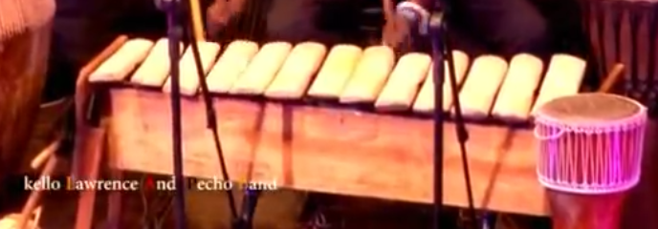
Amadinda von Okello Lawrence
Videoclip (Anfang) https://youtu.be/2NMsFfx32LE

Slide 30
Amadinda von Okello Lawrence
 | Messung | Intervall | Taste | temp. | Centabw. | Äqui | orig/äqui
1 | 526 |  | c" | 523,25 | 9,07 | 526,00 | 0,00
2 | 443 | 297,31 | a' | 440,00 | 11,76 | 457,91 | -57,31
3 | 384 | 247,44 | g' | 392,00 | -35,68 | 398,63 | -64,75
4 | 329 | 267,62 | e' | 329,63 | -3,30 | 347,03 | -92,37
5 | 290 | 218,44 | d' | 293,66 | -21,74 | 302,11 | -70,81
6 | 254 | 229,47 | c' | 261,63 | -51,21 | 263,00 | -60,28
7 | 221,5 | 237,03 | a | 220,00 | 11,76 | 228,95 | -57,31
8 | 190 | 265,57 | g | 164,81 | 246,20 | 199,32 | -82,88

Slide 31
Amadinda von Okello Lawrence

Slide 32

Amadinda von Albert Sempeke („Olutalo“-Demo)
 | Hz | T | Interv | temp. | Centabw.
2 | 816 | as |  | 830,61 | -30,72
1 | 722 | ges | 211,88 | 739,99 | -42,61
5 | 624 | es | 252,54 | 622,26 | 4,83
4 | 534 | des | 269,65 | 554,37 | -64,80
3 | 466 | b | 235,81 | 466,20 | -0,74
2 | 408 | as | 230,11 | 415,30 | -30,72
1 | 359 | ges | 221,50 | 369,99 | -52,22
5 | 310 | es | 254,06 | 311,13 | -6,28
4 | 271 | des | 232,77 | 277,18 | -39,05
3 | 233 | b | 261,56 | 233,1 | -0,74
2 | 204 | as | 230,11 | 207,65 | -30,72
1 | 180 | ges | 216,69 | 185,00 | -47,41
Hörbeispiel „Olutalo“-Demo

Slide 33
Amadinda von Albert Sempeke („Olutalo“-Demo)
 | Hz | T | Interv | temp. | Centabw.
2 | 816 | as |  | 830,61 | -30,72
1 | 722 | ges | 211,88 | 739,99 | -42,61
5 | 624 | es | 252,54 | 622,26 | 4,83
4 | 534 | des | 269,65 | 554,37 | -64,80
3 | 466 | b | 235,81 | 466,20 | -0,74
2 | 408 | as | 230,11 | 415,30 | -30,72
1 | 359 | ges | 221,50 | 369,99 | -52,22
5 | 310 | es | 254,06 | 311,13 | -6,28
4 | 271 | des | 232,77 | 277,18 | -39,05
3 | 233 | b | 261,56 | 233,1 | -0,74
2 | 204 | as | 230,11 | 207,65 | -30,72
1 | 180 | ges | 216,69 | 185,00 | -47,41
Hörbeispiel „Olutalo“-Demo

Slide 34
Amadinda von Wegner und von Okello Lawrence
… die Amindas stimmen gut überein!

Slide 35
Amadinda von Wegner und von Albert Sempeke

Slide 36
Drei Amadinda: Intervalle in Cent
amadinda1 | Taste | amadinda2 | amadinda3
Intervall | c#³ | Intervall | Intervall
266,36 | h²
231,17 | g#²
250,26 | f#² |  | 211,88
218,73 | e² |  | 252,54
244,24 | c#² | 297,31 | 269,65
259,17 | h' | 247,44 | 235,81
241,96 | g#' | 267,62 | 230,11
238,25 | f#' | 218,44 | 221,50
232,53 | d#' | 229,47 | 254,06
231,17 | c#' | 237,03 | 232,77
259,67 | h | 265,57 | 261,56
 |  | 251,84 | 230,11
 |  |  | 216,69

Slide 37
Anwendung: „Olutalo olw‘e Nsinsi“
Hybrid:
„Olutalo“ wird auf dem Berliner Xylophon gespielt,
aber in der Stimmung von Albert Sempeke.
dazu erklingt „Olulato“ gespielt auf einer Bogenharfe (ennanga) und gesungen von Evaristo Muyinda.
Hörbeispiel „Olulato-Gesang-Bogenharfe-Xylo.mp3“

Slide 38
Es folgt noch Teil 2: Lamellophone (Mbira)

